Slide 1


题目讲解
游戏
主讲人
c0per
伴随终生的计算机科学教师
官方网站：www.uminsi.com

Slide 2



游戏
题目背景
现有 n 个石子堆，有二人轮流选定一堆并取走一个石子。
选堆的要求如下：
此堆非空
不能选择上一轮中对手选择的堆
如果二人都使用最优策略，问那一方将获胜。

Slide 3
游戏
3
2
15
4
5
小 A：选择第 3 堆

Slide 4
游戏
3
2
14
4
5
小 A：选择第 3 堆
小 B：选择第 1 堆

Slide 5
游戏
2
2
14
4
5
小 A：选择第 3 堆
小 B：选择第 1 堆
小 A：选择第 3 堆

Slide 6
游戏
2
2
13
4
5
小 A：选择第 3 堆
小 B：选择第 1 堆
小 A：选择第 3 堆
小 B：选择第 1 堆

Slide 7
游戏
1
2
13
4
5
小 A：选择第 3 堆
小 B：选择第 1 堆
小 A：选择第 3 堆
小 B：选择第 1 堆
小 A：选择第 3 堆

Slide 8
游戏
1
2
12
4
5
小 A：选择第 3 堆
小 B：选择第 1 堆
小 A：选择第 3 堆
小 B：选择第 1 堆
小 A：选择第 3 堆
小 B：选择第 1 堆

Slide 9
游戏
0
2
12
4
5
小 A：选择第 3 堆
小 B：选择第 1 堆
小 A：选择第 3 堆
小 B：选择第 1 堆
小 A：选择第 3 堆
小 B：选择第 1 堆
小 A：选择第 3 堆

Slide 10
游戏
0
2
11
4
5
小 A：选择第 3 堆
小 B：选择第 2 堆
小 B：选择第 1 堆
小 A：选择第 3 堆
小 B：选择第 1 堆
小 A：选择第 3 堆
小 B：选择第 1 堆
小 A：选择第 3 堆

Slide 11
游戏
0
1
11
4
5
小 A：选择第 3 堆
小 B：选择第 2 堆
小 B：选择第 1 堆
小 A：选择第 3 堆
小 A：选择第 3 堆
小 B：选择第 1 堆
小 A：选择第 3 堆
小 B：选择第 1 堆
小 A：选择第 3 堆

Slide 12
游戏
0
1
10
4
5
小 A：选择第 3 堆
小 B：选择第 2 堆
小 B：选择第 1 堆
小 A：选择第 3 堆
小 A：选择第 3 堆
小 B：选择第 2 堆
小 B：选择第 1 堆
小 A：选择第 3 堆
小 B：选择第 1 堆
小 A：选择第 3 堆

Slide 13
游戏
0
0
10
4
5
小 A：选择第 3 堆
小 B：选择第 2 堆
小 B：选择第 1 堆
小 A：选择第 3 堆
小 A：选择第 3 堆
小 B：选择第 2 堆
小 B：选择第 1 堆
小 A：选择第 3 堆
小 A：选择第 3 堆
小 B：选择第 1 堆
小 A：选择第 3 堆

Slide 14
游戏
0
0
9
4
5
小 A：选择第 3 堆
小 B：选择第 2 堆
小 B：选择第 1 堆
小 A：选择第 3 堆
小 A：选择第 3 堆
小 B：选择第 2 堆
小 B：选择第 1 堆
小 A：选择第 3 堆
小 A：选择第 3 堆
小 B：选择第 4 堆
小 B：选择第 1 堆
小 A：选择第 3 堆

Slide 15
游戏
0
0
9
3
5
小 A：选择第 3 堆
小 B：选择第 2 堆
小 B：选择第 1 堆
小 A：选择第 3 堆
小 A：选择第 3 堆
小 B：选择第 2 堆
小 B：选择第 1 堆
小 A：选择第 3 堆
小 A：选择第 3 堆
小 B：选择第 4 堆
小 B：选择第 1 堆
小 A：选择第 3 堆
小 A：选择第 3 堆

Slide 16
游戏
0
0
8
3
5
小 A：选择第 3 堆
小 B：选择第 2 堆
小 B：选择第 1 堆
小 A：选择第 3 堆
小 A：选择第 3 堆
小 B：选择第 2 堆
小 B：选择第 1 堆
小 A：选择第 3 堆
小 A：选择第 3 堆
小 B：选择第 4 堆
小 B：选择第 1 堆
小 A：选择第 3 堆
小 A：选择第 3 堆
小 B：选择第 4 堆

Slide 17
游戏
0
0
8
2
5
小 A：选择第 3 堆
小 B：选择第 2 堆
小 A：选择第 3 堆
小 B：选择第 1 堆
小 A：选择第 3 堆
小 A：选择第 3 堆
小 B：选择第 2 堆
小 B：选择第 1 堆
小 A：选择第 3 堆
小 A：选择第 3 堆
小 B：选择第 4 堆
小 B：选择第 1 堆
小 A：选择第 3 堆
小 A：选择第 3 堆
小 B：选择第 4 堆

Slide 18
游戏
0
0
7
2
5
小 A：选择第 3 堆
小 B：选择第 2 堆
小 A：选择第 3 堆
小 B：选择第 1 堆
小 A：选择第 3 堆
小 B：选择第 4 堆
小 A：选择第 3 堆
小 B：选择第 2 堆
小 B：选择第 1 堆
小 A：选择第 3 堆
小 A：选择第 3 堆
小 B：选择第 4 堆
小 B：选择第 1 堆
小 A：选择第 3 堆
小 A：选择第 3 堆
小 B：选择第 4 堆

Slide 19
游戏
0
0
7
1
5
小 A：选择第 3 堆
小 B：选择第 2 堆
小 A：选择第 3 堆
小 B：选择第 1 堆
小 A：选择第 3 堆
小 B：选择第 4 堆
小 A：选择第 3 堆
小 B：选择第 2 堆
小 A：选择第 3 堆
小 B：选择第 1 堆
小 A：选择第 3 堆
小 A：选择第 3 堆
小 B：选择第 4 堆
小 B：选择第 1 堆
小 A：选择第 3 堆
小 A：选择第 3 堆
小 B：选择第 4 堆

Slide 20
游戏
0
0
6
1
5
小 A：选择第 3 堆
小 B：选择第 2 堆
小 A：选择第 3 堆
小 B：选择第 1 堆
小 A：选择第 3 堆
小 B：选择第 4 堆
小 A：选择第 3 堆
小 B：选择第 2 堆
小 A：选择第 3 堆
小 B：选择第 1 堆
小 A：选择第 3 堆
小 B：选择第 4 堆
小 A：选择第 3 堆
小 B：选择第 4 堆
小 B：选择第 1 堆
小 A：选择第 3 堆
小 A：选择第 3 堆
小 B：选择第 4 堆

Slide 21
游戏
0
0
6
0
5
小 A：选择第 3 堆
小 B：选择第 2 堆
小 A：选择第 3 堆
小 B：选择第 1 堆
小 A：选择第 3 堆
小 B：选择第 4 堆
小 A：选择第 3 堆
小 B：选择第 2 堆
小 A：选择第 3 堆
小 B：选择第 1 堆
小 A：选择第 3 堆
小 B：选择第 4 堆
小 A：选择第 3 堆
小 B：选择第 4 堆
小 A：选择第 3 堆
小 B：选择第 1 堆
小 A：选择第 3 堆
小 A：选择第 3 堆
小 B：选择第 4 堆

Slide 22
游戏
0
0
5
0
5
小 A：选择第 3 堆
小 B：选择第 2 堆
小 A：选择第 3 堆
小 B：选择第 1 堆
小 A：选择第 3 堆
小 B：选择第 4 堆
小 A：选择第 3 堆
小 B：选择第 2 堆
小 A：选择第 3 堆
小 B：选择第 1 堆
小 A：选择第 3 堆
小 B：选择第 4 堆
小 A：选择第 3 堆
小 B：选择第 4 堆
小 A：选择第 3 堆
小 B：选择第 1 堆
小 A：选择第 3 堆
小 B：选择第 5 堆
小 A：选择第 3 堆
小 B：选择第 4 堆

Slide 23
游戏
0
0
5
0
4
小 A：选择第 3 堆
小 B：选择第 2 堆
小 A：选择第 3 堆
小 B：选择第 1 堆
小 A：选择第 3 堆
小 B：选择第 4 堆
小 A：选择第 3 堆
小 B：选择第 2 堆
小 A：选择第 3 堆
小 B：选择第 1 堆
小 A：选择第 3 堆
小 B：选择第 4 堆
小 A：选择第 3 堆
小 B：选择第 4 堆
小 A：选择第 3 堆
小 B：选择第 1 堆
小 A：选择第 3 堆
小 B：选择第 5 堆
小 A：选择第 3 堆
小 B：选择第 4 堆
小 A：选择第 3 堆

Slide 24
游戏
0
0
4
0
4
小 A：选择第 3 堆
小 B：选择第 2 堆
小 A：选择第 3 堆
小 B：选择第 5 堆
小 B：选择第 1 堆
小 A：选择第 3 堆
小 B：选择第 4 堆
小 A：选择第 3 堆
小 B：选择第 2 堆
小 A：选择第 3 堆
小 B：选择第 1 堆
小 A：选择第 3 堆
小 B：选择第 4 堆
小 A：选择第 3 堆
小 B：选择第 4 堆
小 A：选择第 3 堆
小 B：选择第 1 堆
小 A：选择第 3 堆
小 B：选择第 5 堆
小 A：选择第 3 堆
小 B：选择第 4 堆
小 A：选择第 3 堆

Slide 25
游戏
0
0
4
0
3
小 A：选择第 3 堆
小 B：选择第 2 堆
小 A：选择第 3 堆
小 B：选择第 5 堆
小 B：选择第 1 堆
小 A：选择第 3 堆
小 B：选择第 4 堆
小 A：选择第 3 堆
小 A：选择第 3 堆
小 B：选择第 2 堆
小 A：选择第 3 堆
小 B：选择第 1 堆
小 A：选择第 3 堆
小 B：选择第 4 堆
小 A：选择第 3 堆
小 B：选择第 4 堆
小 A：选择第 3 堆
小 B：选择第 1 堆
小 A：选择第 3 堆
小 B：选择第 5 堆
小 A：选择第 3 堆
小 B：选择第 4 堆
小 A：选择第 3 堆

Slide 26
游戏
0
0
3
0
3
小 A：选择第 3 堆
小 B：选择第 2 堆
小 A：选择第 3 堆
小 B：选择第 5 堆
小 B：选择第 1 堆
小 A：选择第 3 堆
小 B：选择第 4 堆
小 A：选择第 3 堆
小 A：选择第 3 堆
小 B：选择第 2 堆
小 A：选择第 3 堆
小 B：选择第 5 堆
小 B：选择第 1 堆
小 A：选择第 3 堆
小 B：选择第 4 堆
小 A：选择第 3 堆
小 B：选择第 4 堆
小 A：选择第 3 堆
小 B：选择第 1 堆
小 A：选择第 3 堆
小 B：选择第 5 堆
小 A：选择第 3 堆
小 B：选择第 4 堆
小 A：选择第 3 堆

Slide 27
游戏
0
0
3
0
2
小 A：选择第 3 堆
小 B：选择第 2 堆
小 A：选择第 3 堆
小 B：选择第 5 堆
小 B：选择第 1 堆
小 A：选择第 3 堆
小 B：选择第 4 堆
小 A：选择第 3 堆
小 A：选择第 3 堆
小 B：选择第 2 堆
小 A：选择第 3 堆
小 B：选择第 5 堆
小 B：选择第 1 堆
小 A：选择第 3 堆
小 B：选择第 4 堆
小 A：选择第 3 堆
小 A：选择第 3 堆
小 B：选择第 4 堆
小 A：选择第 3 堆
小 B：选择第 1 堆
小 A：选择第 3 堆
小 B：选择第 5 堆
小 A：选择第 3 堆
小 B：选择第 4 堆
小 A：选择第 3 堆

Slide 28
游戏
0
0
2
0
2
小 A：选择第 3 堆
小 B：选择第 2 堆
小 A：选择第 3 堆
小 B：选择第 5 堆
小 B：选择第 1 堆
小 A：选择第 3 堆
小 B：选择第 4 堆
小 A：选择第 3 堆
小 A：选择第 3 堆
小 B：选择第 2 堆
小 A：选择第 3 堆
小 B：选择第 5 堆
小 B：选择第 1 堆
小 A：选择第 3 堆
小 B：选择第 4 堆
小 A：选择第 3 堆
小 A：选择第 3 堆
小 B：选择第 4 堆
小 A：选择第 3 堆
小 B：选择第 5 堆
小 B：选择第 1 堆
小 A：选择第 3 堆
小 B：选择第 5 堆
小 A：选择第 3 堆
小 B：选择第 4 堆
小 A：选择第 3 堆

Slide 29
游戏
0
0
2
0
1
小 A：选择第 3 堆
小 B：选择第 2 堆
小 A：选择第 3 堆
小 B：选择第 5 堆
小 B：选择第 1 堆
小 A：选择第 3 堆
小 B：选择第 4 堆
小 A：选择第 3 堆
小 A：选择第 3 堆
小 B：选择第 2 堆
小 A：选择第 3 堆
小 B：选择第 5 堆
小 B：选择第 1 堆
小 A：选择第 3 堆
小 B：选择第 4 堆
小 A：选择第 3 堆
小 A：选择第 3 堆
小 B：选择第 4 堆
小 A：选择第 3 堆
小 B：选择第 5 堆
小 B：选择第 1 堆
小 A：选择第 3 堆
小 B：选择第 5 堆
小 A：选择第 3 堆
小 A：选择第 3 堆
小 B：选择第 4 堆
小 A：选择第 3 堆

Slide 30
游戏
0
0
1
0
1
小 A：选择第 3 堆
小 B：选择第 2 堆
小 A：选择第 3 堆
小 B：选择第 5 堆
小 B：选择第 1 堆
小 A：选择第 3 堆
小 B：选择第 4 堆
小 A：选择第 3 堆
小 A：选择第 3 堆
小 B：选择第 2 堆
小 A：选择第 3 堆
小 B：选择第 5 堆
小 B：选择第 1 堆
小 A：选择第 3 堆
小 B：选择第 4 堆
小 A：选择第 3 堆
小 A：选择第 3 堆
小 B：选择第 4 堆
小 A：选择第 3 堆
小 B：选择第 5 堆
小 B：选择第 1 堆
小 A：选择第 3 堆
小 B：选择第 5 堆
小 A：选择第 3 堆
小 A：选择第 3 堆
小 B：选择第 4 堆
小 A：选择第 3 堆
小 B：选择第 5 堆

Slide 31
游戏
0
0
1
0
0
小 A：选择第 3 堆
小 A：选择第 3 堆
小 B：选择第 2 堆
小 A：选择第 3 堆
小 B：选择第 5 堆
小 B：选择第 1 堆
小 A：选择第 3 堆
小 B：选择第 4 堆
小 A：选择第 3 堆
小 A：选择第 3 堆
小 B：选择第 2 堆
小 A：选择第 3 堆
小 B：选择第 5 堆
小 B：选择第 1 堆
小 A：选择第 3 堆
小 B：选择第 4 堆
小 A：选择第 3 堆
小 A：选择第 3 堆
小 B：选择第 4 堆
小 A：选择第 3 堆
小 B：选择第 5 堆
小 B：选择第 1 堆
小 A：选择第 3 堆
小 B：选择第 5 堆
小 A：选择第 3 堆
小 A：选择第 3 堆
小 B：选择第 4 堆
小 A：选择第 3 堆
小 B：选择第 5 堆

Slide 32
游戏
0
0
0
0
0
小 A：选择第 3 堆
小 B 无法选择，故小 A 获胜。

Slide 33
游戏
题解思路
首先，我们观察题目。
这是一道乍一看，很像是博弈论（Nim 游戏）的题目。
但却有一个限制条件，即不能去上一轮中对手选择的堆，使得这道题不能使用 Nim 游戏中的做法。

Slide 34
游戏
题解思路
考虑一个特殊情况：
如果当前的 n 堆中，存在一个很大的堆，使得其余所有堆加起来的数量人小于这个大堆，则先手必胜。
策略：小 A 选择大堆，小 B 只能选择其他的堆，最终小 B 无堆可选。

Slide 35
游戏
题解思路
如果没有这种特殊情况，应该怎么办呢？
小 A 会继续选择当前所有可选的堆中石子最多的一个，因为这样可以迫使对方去选石子更少的。
这便是这道题所说的「最优方案」。
那么只需判断石子总数的奇偶性即可。

Slide 36
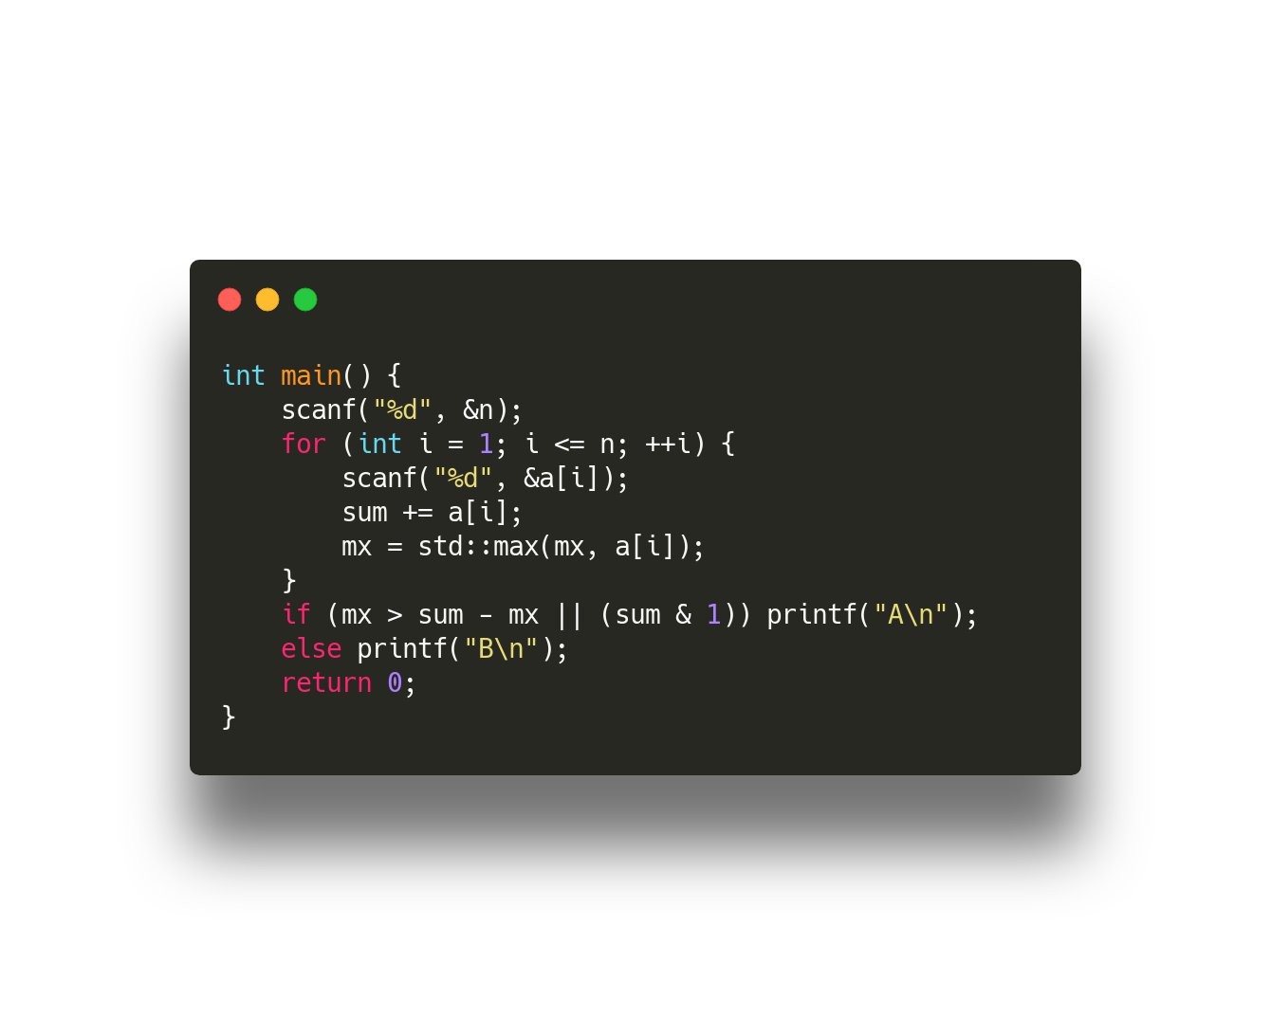
游戏
代码实现

Slide 37
感谢各位聆听
！
Thanks for Listening

